Slide 1
TypeScript 설치 방법 추가
Scoop install touch 후, VS-Code 에 TypeScript 를 따로 설치하는 방법

Slide 2
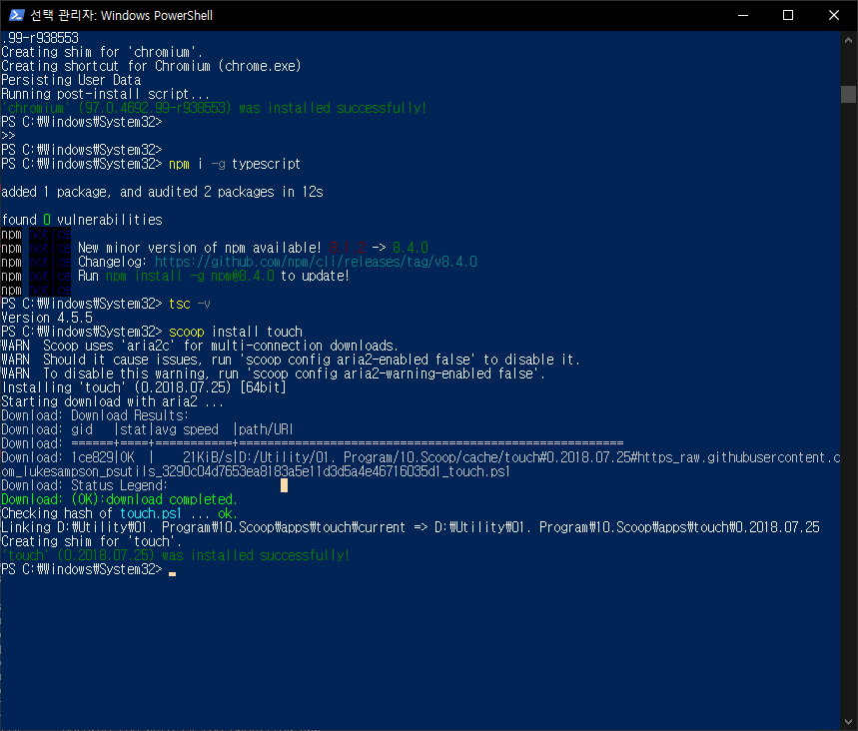
여기까지 진행 후, VS-Code 로 복귀

